Slide 2
Bewegen in het curriculum
Inspiratiedag

Slide 3
Wat gaan we doen vandaag?
Voorstellen
Wie zijn jullie en wat doet jullie ?
Waarom ruiterfit?
Filmpje Ruiterfit
Indeling training
Aan de slag

Slide 4
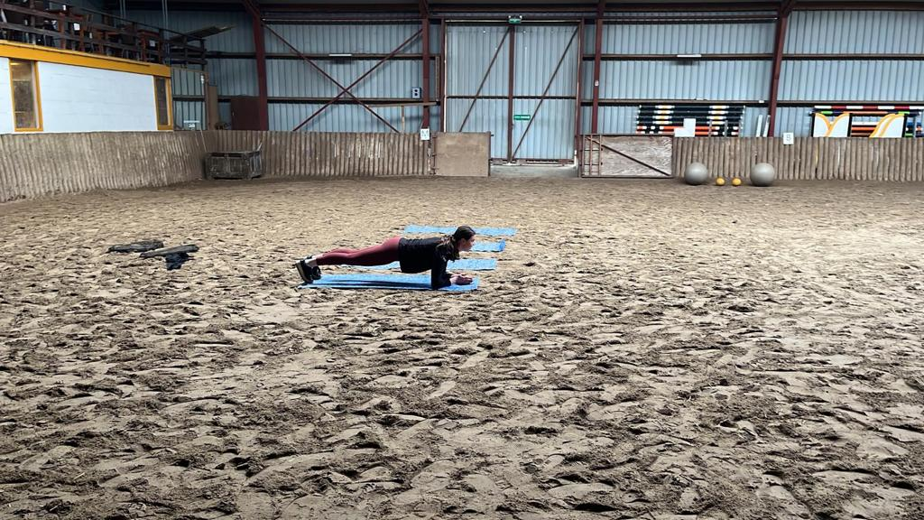
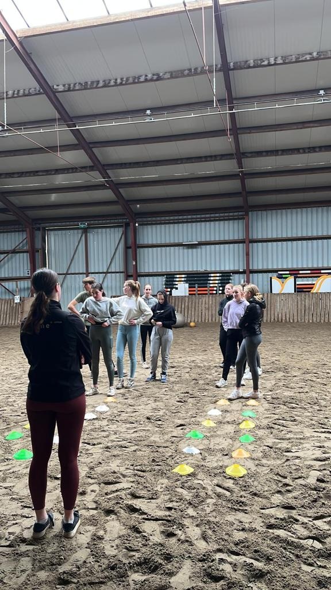
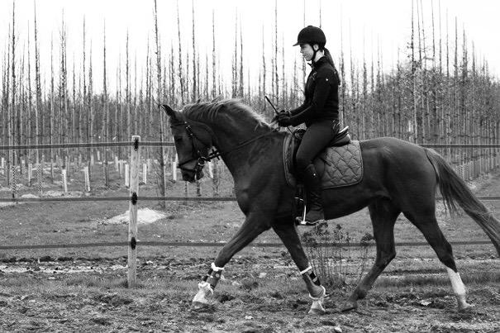
Voorstellen
Yoni Lourenssen
Docent Paard
Ruitervitaalcoach

Slide 5
Wie zijn jullie? En wat doen jullie aan sporten in jullie onderwijsteam?

Slide 6
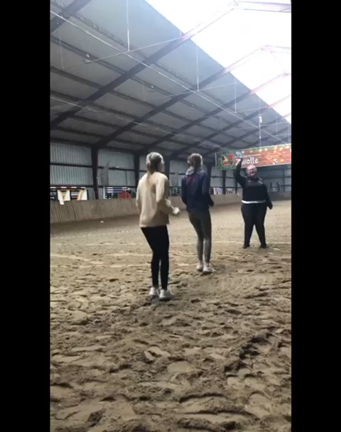

Slide 7
Mentimeter

Slide 8
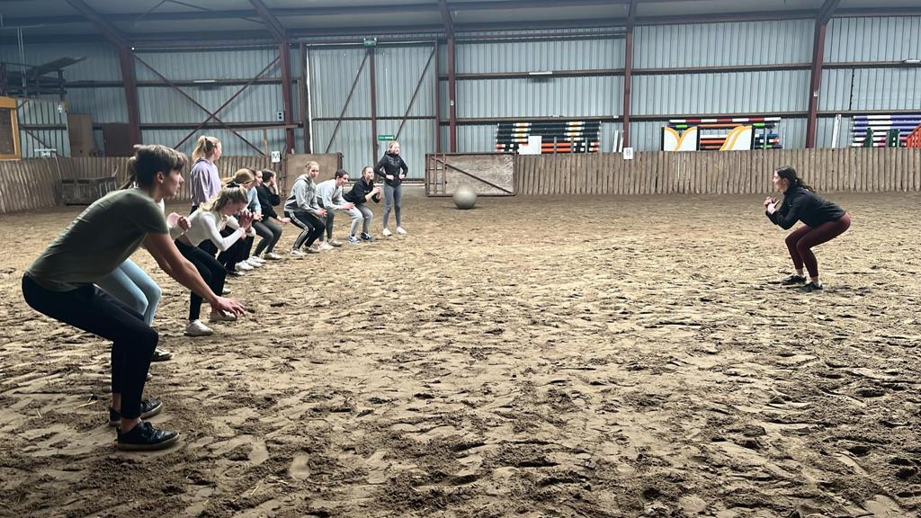
Waarom ruiterfit?
Ruiter moet fysieke inspanning leveren
Subtiele signalen kunnen geven
Neutrale positie kunnen zitten
Fysieke inspanning naast het paard
Notes:
Ruiter moet fysieke inspanning leveren bij het paardrijden. Je moet de nodige schokbelasting op kunnen vangen. Je moet kunnen anticiperen op onverwachtse bewegingen.
Om het paard te besturen moet je subtiele signalen kunnen geven vanuit handen, bekken of benen.
Je moet gelijke druk hebben op benen en zitbeenknobbels

Slide 9
Opbouw training
Warming-up
- Opwarmen van de spieren
- Hartslag licht vermogen
Cardiovasculaire training
- Hart- en vaatstelsel en longsysteem prikkelen
Neuromusculaire training
- Krachttraining met focus op coördinatie, balans, evenwijdige spierkracht en houding.
Cooling down
- Stretchen van de spieren
Notes:
Hartslag verhogen zodat de zuurstoftoevoer naar de spieren op gang komt.
Hart- en vaatstelsel en longsysteem prikkelen om de uithoudingsvermogen te ontwikkelen. Hoe sneller de hartslag weer daalt na inspanning, hoe fitter de sporter. Doel om rusthartslag, hartslag tijdens inspannen en bloeddruk van sporter te verlagen.
Het doel is op het verhogen van de efficiëntie van de spiervezels, het doseren van de spierkracht en het bewust controleren van de spieren. Verschillen links en rechts kun je ook zien.

Slide 10
Aan de slag
Warming-up
- Bal gooien in kring
- Nummer oefeningen
- Speedfoodladder
Cardiovasculaire training
- Sally up Sally down
Neuromusculaire training
- Balans op Yogabal
- houding op bosubal
- Lunges op stoel
Cooling down
- Rekken

Slide 11
Evaluatie
Menti.com

